Slide 1

Picture Upload with Smart Glasses
발표자 : 노현진
설계기술서
일자 : 2019.02.02
이 문서는 나눔글꼴로 작성되었습니다. 설치하기

Slide 2
목차
시스템 개요 및 목표
설계 상 제약사항
사용자 인터페이스
구조 설계
데이터 설계

Slide 3
시스템의 개요 및 목표
1. 시스템 개요 및 목표
눈으로 직접 보고 있는 여행사진을 사용자의 현재 위치를 기반으로 업로드하고 포스팅 해주는 디바이스 개발
눈으로 봄과 동시에 사진 업로드?

Slide 4
설계 상 제약사항
2. 설계 상 제약사항
분류 | 내용
보안 | 소프트웨어 개발보안 가이드를 준수하여 시큐어 코딩을 함
개인정보 보호법에 따른 무단 촬영 방지 | LED 모듈을 추가하여 촬영 시 불빛이 나오게 하면서 촬영이 됨을 알려줌과 동시에 무단 촬영을 방지함

Slide 5
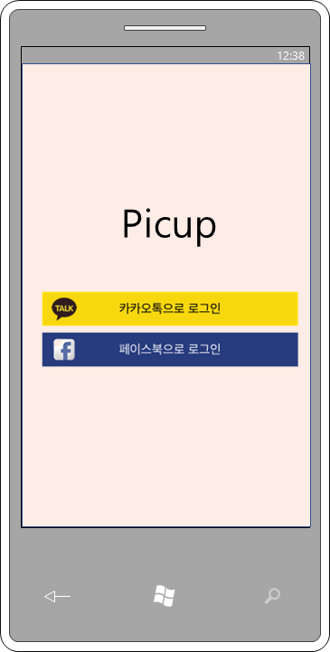
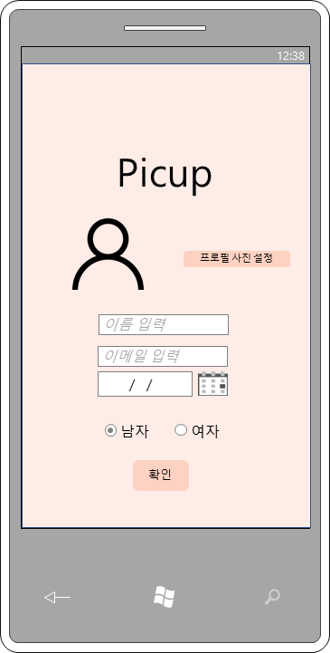
사용자 인터페이스
3. 사용자 인터페이스
회원이 SNS인증을 통해 로그인을 한다
회원이 처음 SNS인증을 할 경우
회원등록을 한다

Slide 6
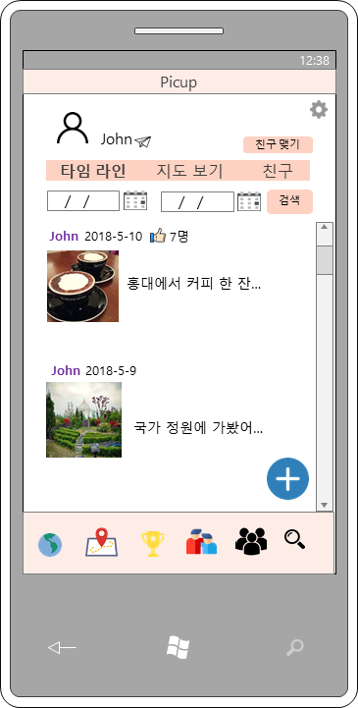
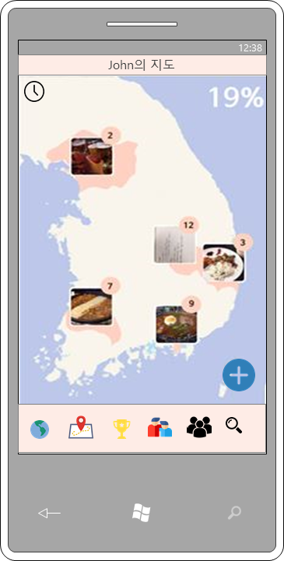
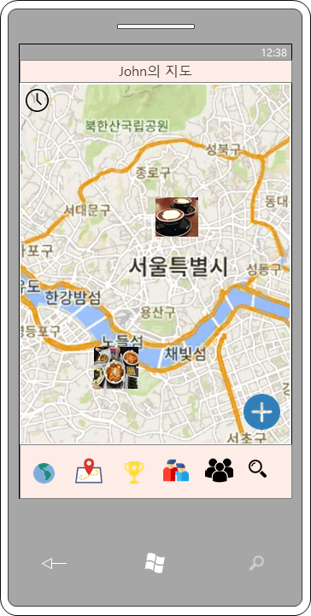
사용자 인터페이스
3. 사용자 인터페이스
게시물 목록을 조회 한다
지도를 조회 한다
지도를 확대 한다

Slide 7
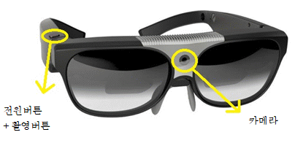
사용자 인터페이스 2.2 하드웨어
3. 사용자 인터페이스

Slide 8
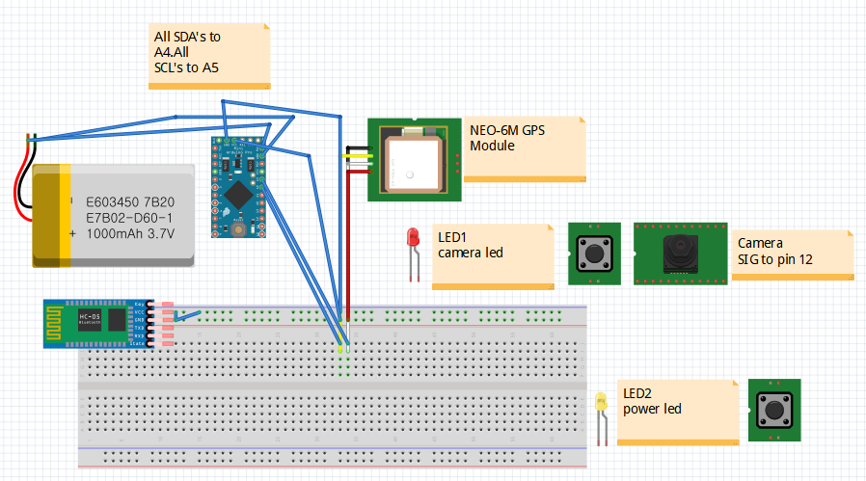
사용자 인터페이스 2.2 하드웨어
3. 사용자 인터페이스

Slide 9
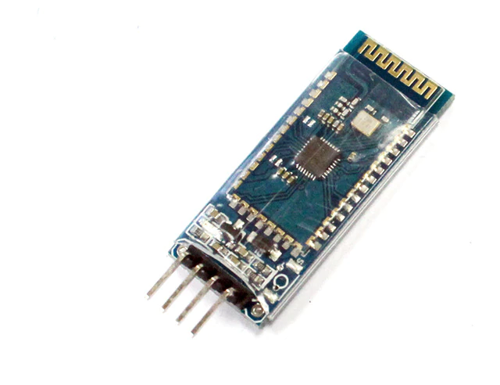
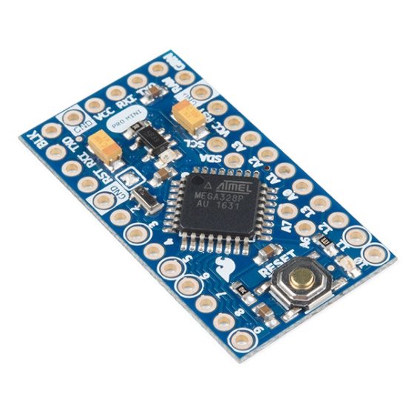
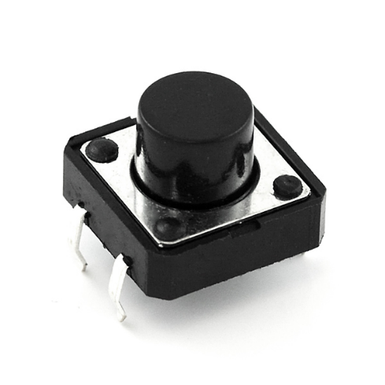
사용자 인터페이스 2.2 하드웨어
3. 사용자 인터페이스
Arduino Pro Mini 328 - 3.3V/8MHz
마이크로프로세서
HC 06 Bluetooth
스마트글래스와 mobile device 간 블루투스 통신
Momentary Push Button Switch - 12mm Square
전원 버튼/사진촬영 버튼

Slide 10
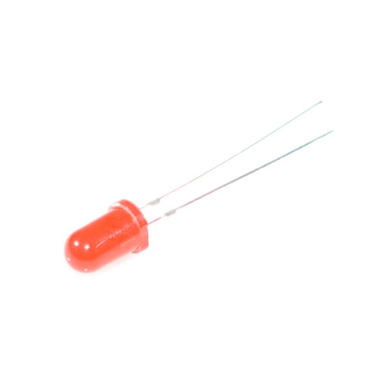
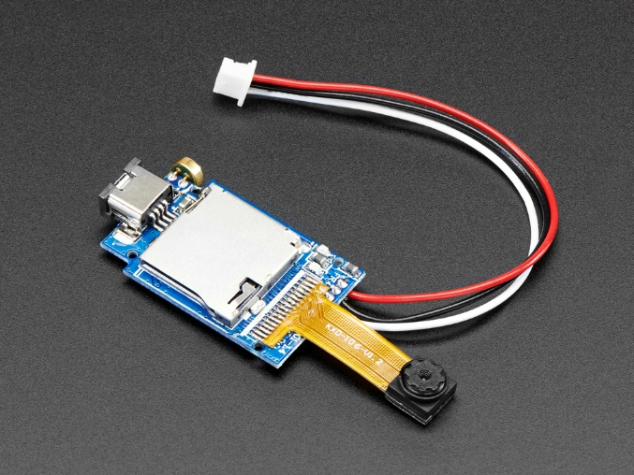
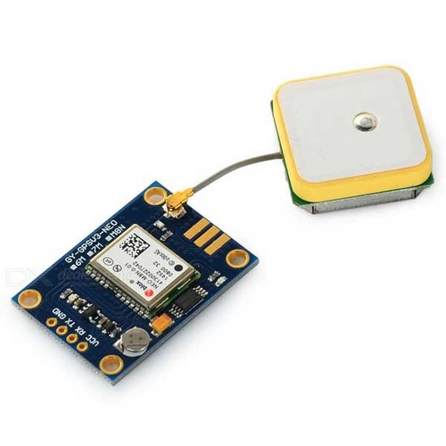
사용자 인터페이스 2.2 하드웨어
3. 사용자 인터페이스
Mini Spy Camera
사진 촬영
LED – Basic Red 5mm
발광 다이오드
NEO-6M GPS
모듈의 위치정보

Slide 11
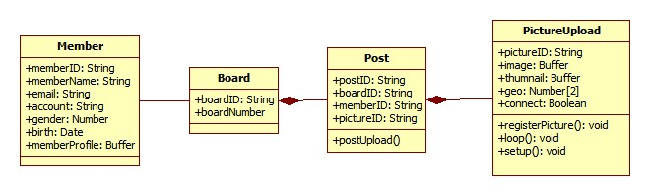
3. 구조설계
구조설계 3.1 클래스 설계

Slide 12
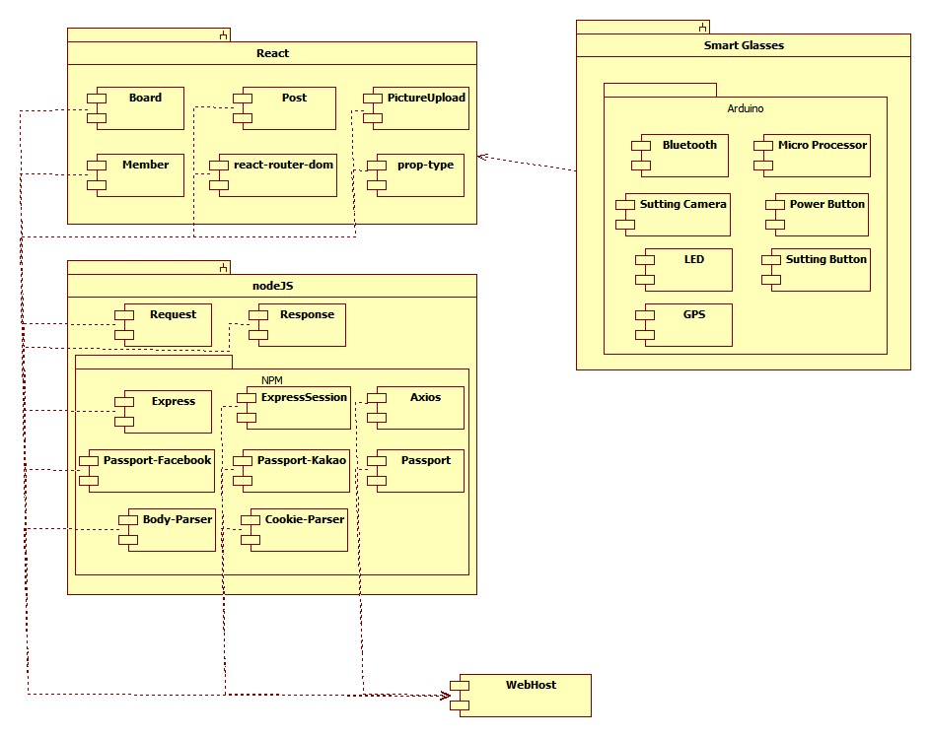
3. 구조설계
구조설계 3.2 컴포넌트 설계

Slide 13
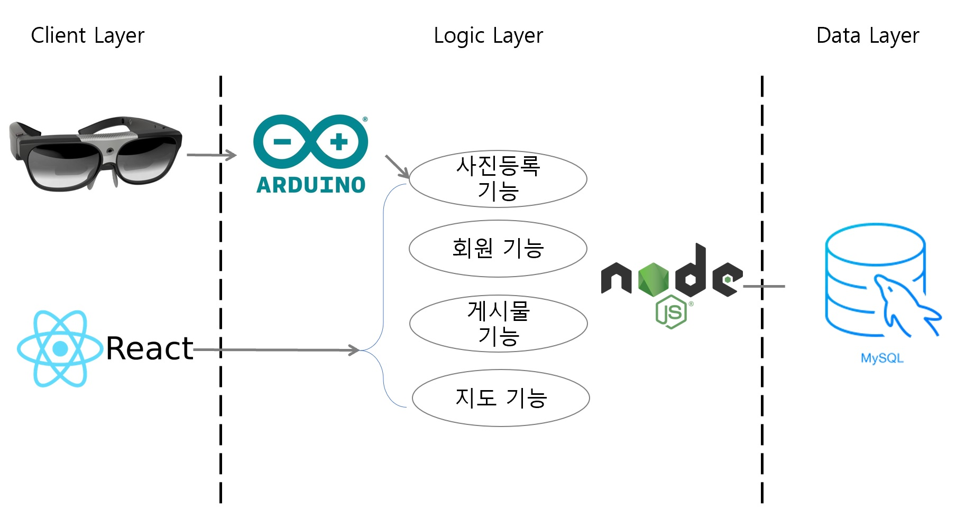
3. 구조설계
구조설계 3.3 아키텍처 설계

Slide 14
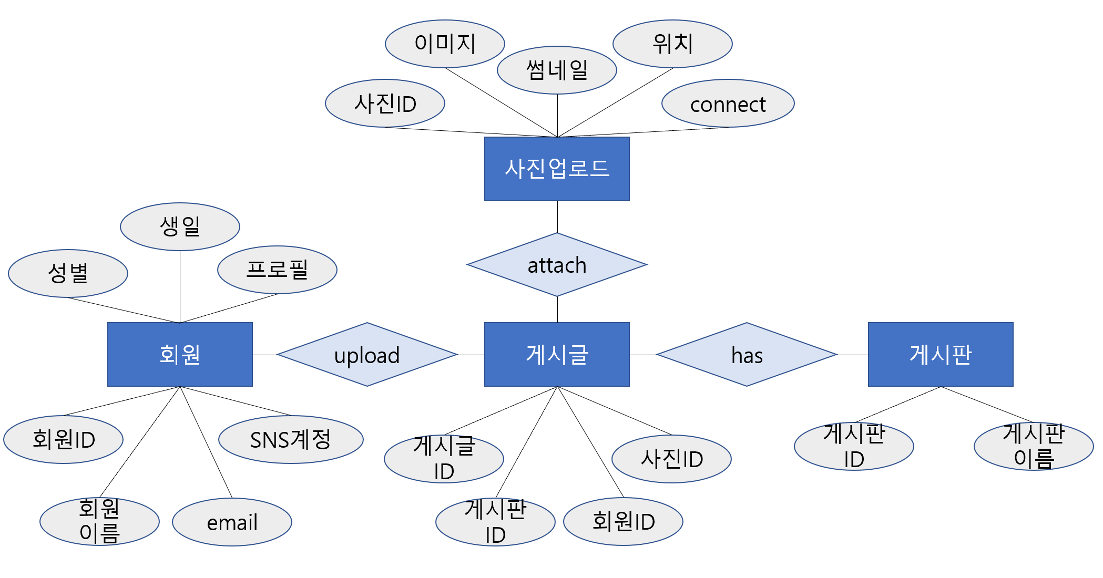
4. 데이터설계
데이터설계 4.1 E-R 다이어그램

Slide 15
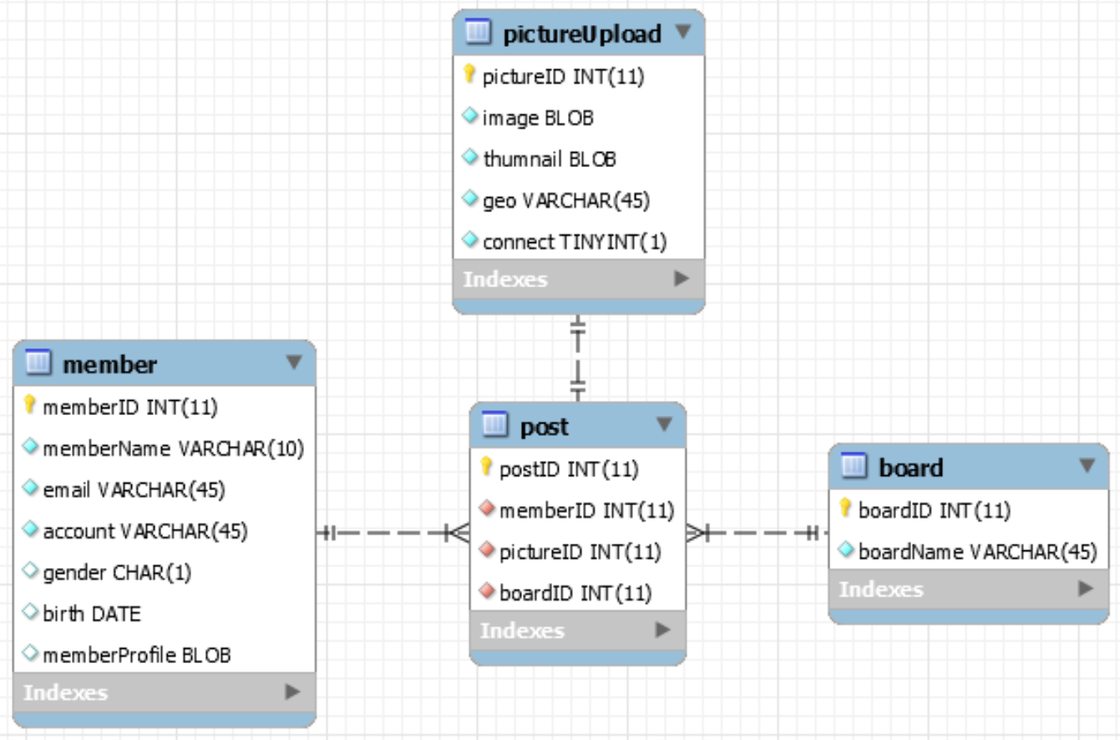
4. 데이터설계
데이터설계 4.2 설계 테이블

Slide 16
Q & A
Made by 노현진
010-4149-4778
이 문서는 나눔글꼴로 작성되었습니다. 설치하기
코딩 스터디

